Slide 1
Mihenk
Bir veri platformunu sıfırdan kurmak
Otomotiv distribütörü senaryosu · Microsoft Fabric · adım adım
Burak Önce · github.com/BurakOnce/Mihenk

Slide 2
BAŞLANGIÇ
Hayali bir şirket, gerçek bir problem
40 bayisi olan bir otomobil distribütörü: araba satıyor, servis veriyor, yedek parça alıyor. Altı ayrı programı var — bayi, müşteri, servis, parça, merkez portalı, muhasebe. Her biri kendi tarzında kayıt tutuyor.
AMAÇ
Bu altı programın verisini tek yerde toplamak, temizlemek, birleştirmek ve yöneticinin sorularına cevap veren bir rapora dönüştürmek.
Ve bunu gerçekten çalıştırmak — kâğıt üzerinde değil.
"Kaç müşterimiz var?" — aynı kişi iki programda iki ayrı kayıt
"Servisimiz neden yavaş?" — toplam süre her şeyi gizliyor
"Hangi arabalar stokta bekliyor?" — satış programı sadece satılanı biliyor
Bu projeye kadar ne Spark ne Fabric kullanmıştım. AI destekli çalıştım — kod yazma hızı için. Her kararı ben verdim, her şeyi ben kurdum ve çalıştırdım, her sayıyı ben kontrol ettim.

Slide 3
ADIM 1
Önce veriyi kendim ürettim
Gerçek şirket verim yoktu. Bir Python programı yazdım; altı sistemin üç yıl boyunca üreteceği bütün dosyaları üretiyor.
BİLEREK HATA KOYDUM
Yanlış yazılmış şase numaraları
6
2.326
150 MB
Geri giden kilometre sayaçları
Aynı arabanın iki kere sıfır satılması
program
dosya
üç yıl
Tarihlerin bir kısmı "14.03.2025", bir kısmı "2025-03-14"
Her sistem kendi formatında yazıyor: biri tablo, biri metin, biri eski Türkçe karakter sistemiyle. Gerçek hayattaki gibi.
Her koyduğum hatayı ayrı bir listeye de yazdım — bir cevap anahtarı. Böylece sonunda "hataların kaçını yakaladım" diye ölçebiliyorum.

Slide 4
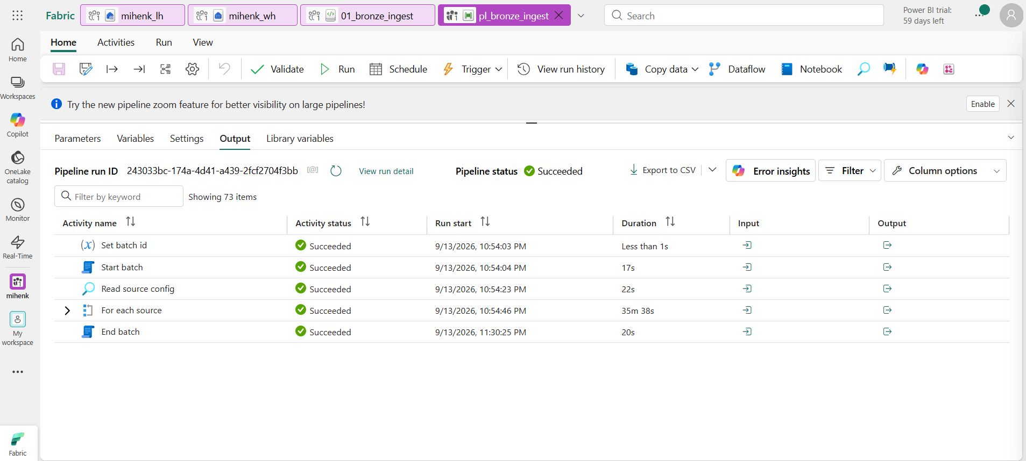
ADIM 2–3
Bronz: dosyaları arşive aldım — dokunmadan
2.326 dosyayı olduğu gibi bulut depolama alanına kopyaladım. Sonra her dosya türü kendi tablosuna gitti: 17 dosya türü, 17 tablo.
BURADA VERİ DÜZENLENMEDİ
Tarih hâlâ "31.08.2026" yazılı metin. Tutar hâlâ "1989500,0". Bozuk şase numarası hâlâ bozuk. Eklenen tek şey her satıra vurulan bir kaşe: ne zaman geldi, hangi dosyadan, hangi çalıştırmada.
Neden dokunmadım: Bronz, "kaynak o gün tam olarak ne göndermişti" sorusunun kalıcı cevabı. Sonraki adımda hata yaparsam buraya dönüp yeniden başlarım. Bronz'u düzeltmiş olsaydım geri dönecek yer kalmazdı.
Tek bir program, 17 kaynak için sırayla — hangi dosyayı nasıl okuyacağını bir ayar tablosundan öğreniyor

Slide 5
ADIM 4
Gümüş: burada temizledim
Bronz'daki 17 tabloyu okuyup düzelterek yeni tablolara yazıyor. Bronz olduğu gibi kalıyor. Bir satış satırının başına gelenler:
BRONZ'DA
GÜMÜŞ'TE
NE YAPILDI
"31.08.2026" — metin
gerçek bir tarih
İki farklı yazım tek biçime
"1989500,0" — metin
1.989.500,00 — sayı, TL
Virgül noktaya; döviz o günün kuruyla TL'ye
Aynı sözleşme iki kere
bir kere
En güncel kayıt tutuldu
TC kimlik açık
123*****901
Kişisel bilgi gizlendi
Müşteri iki programda ayrı
tek müşteri
Aynı kişi birleştirildi → sonraki slayt
Bozuk şase numarası
karantina tablosuna
Kontrolden geçemeyen satır kenara, sebebiyle

Slide 6
ADIM 4 · DEVAM
Aynı kişiyi birleştirme
Bayi programında 21 bin, müşteri programında 20 bin müşteri. Çoğu aynı insanlar ama aynı yazılmamış: "Y. DURAN" ile "Yesil Duran", biri TC'li biri TC'siz.
SONUÇ
26 bin
14 bin
KAYITLARI PUANLAYAN BİR YÖNTEM KURDUM
gerçek müşteri
iki programda da olan
+60
+30
+25
−40
KALİTE KONTROLÜ
TC aynı
telefon aynı
isim aynı
şahıs / şirket karışık
25 kural: "şase boş olamaz", "kilometre geri gidemez", "fiş toplamı satırların toplamına eşit"... Kurallar programda değil, bir tabloda — yeni kural eklemek satır eklemek.
25 kural çalıştı · 10'u sorun buldu · 2.299 ciddi sorun yakalandı
55'i geçen ve karşılıklı olarak birbirinin en iyi adayı olan çiftleri birleştirdim. Şüpheliyse tahmin etmek yerine birleştirmedim — yanlış birleştirme sonradan bulunamaz, eksik birleştirme mükerrer olarak görünür.

Slide 7
ADIM 5
Altın: rapor için yeniden düzenledim
Gümüş temiz ama hâlâ program mantığında. Rapor için başka bir şekil lazım: iki tür tablo.
"Ne oldu" tabloları
"Kim / ne / nerede" tabloları
Olaylar: satışlar, servis işleri, parça siparişleri, günlük stok. Her satır bir olay, içinde sayılar var — tutar, saat, adet.
Bağlam: bayiler, müşteriler, arabalar, personel, modeller, takvim. Rapordaki her filtre buradan gelir.
GEÇMİŞ KORUNUYOR
Olay tabloları bağlam tablolarına bir iç numara ile bağlanıyor — bayi kodu "IST01" değil, "57 numaralı satır". Bir bayi ad değiştirdiğinde bayiler tablosunda iki satır oluyor: "2024 Haziran'a kadar Kartal Otomotiv", "sonrası Kartal Oto A.Ş." Her satış, yapıldığı tarihteki hâline bağlı kalıyor. Eski rapor eskide kalıyor.
Bu katman SQL ile, veri ambarı tarafında yazıldı — "tabloları birleştir, numara ata, geçmişi tut" o aracın doğal işi. Gümüş'ü oradan okuyabiliyor, kopyalama yok.

Slide 8
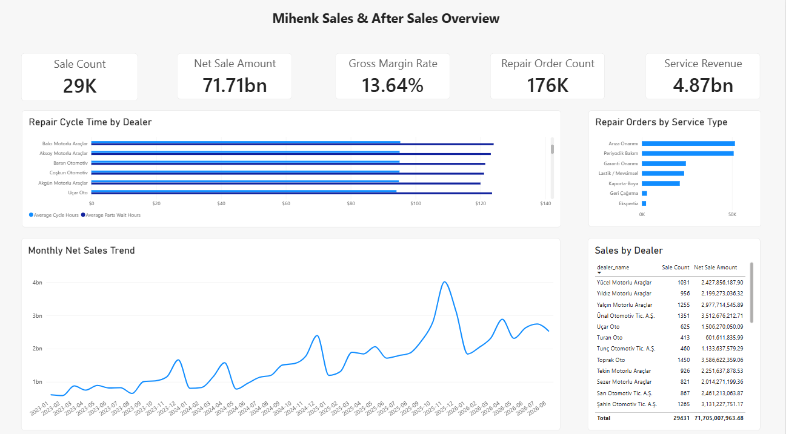
ADIM 6
Rapor
TEK SAYFA
9
tablo — hepsi değil,
yöneticinin göreceği kadar
13
hesaplama
1
sayfa
En değerli grafik: bayi bazında servis süresi, "çalışılan saat" ve "parça bekleme" olarak ayrı.
"Servisimiz yavaş" ile "parça tedarikimiz yavaş" farklı departmanların sorunu — rapor ikisini ayırıyor.

Slide 9
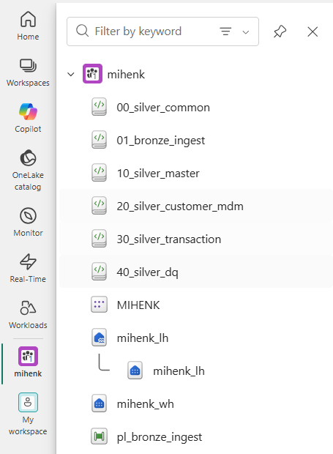
ADIM 7
Gerçekten çalıştırdım — ve kırıldı
Hepsi önce bilgisayarımda yazıldı. Sonra buluttan gerçek bir kapasite kiralayıp baştan sona çalıştırdım. 18 hata çıktı — hiçbiri kodu okuyarak görünmüyordu.
BİR ÖRNEK
Servis tablosu sessizce iki katına çıkmıştı. Hata mesajı yok — sadece 176 bin olması gereken yerde 326 bin satır. Sebep: bir "bilinmiyor" satırı, gerçek bir satırla aynı değerlere sahipti.
Sayıları kontrol ettiğim için yakaladım. Hepsini düzelttim ve nasıl bulduğumu yazdım.
Fabric çalışma alanı — gerçek kapasite, gerçek çalıştırma
"Çalışıyor" demek ile çalıştırıp görmek arasındaki fark: bu 18 hata.

Slide 10
ÖZET
Bütün akış, tek bakışta
Dosyalar
Bronz
Gümüş
Altın
Rapor
olduğu gibi
arşiv, dokunulmaz
temiz, tek
rapor şekli
Power BI
Her aşama bir öncekini okur, kendi tablolarını yazar, öncekine dokunmaz.
Bu yüzden herhangi bir aşamada hata olursa bir öncekinden yeniden başlayabiliyorum. Gümüş'ü üç kez sıfırdan yeniden ürettim — Bronz'a hiç dokunmadan.
17
26 bin
25
20
18
ham tablo
birleşik müşteri
kalite kuralı
rapor tablosu
bulunan hata

Slide 11
Geriye dönüp bakınca
Bu projeden aldığım en önemli şey: hiçbir hata kodu okuyarak görünmüyordu. Hepsi çalıştırınca, sayıları kontrol edince, "bu tutmuyor" deyince çıktı.
BUGÜN YAPSAM İKİ ŞEYİ FARKLI YAPARDIM
Müşteri tablosunun geçmişini de tutardım — şu an bir müşterinin 2023'teki şehri sorulunca 2026 şehri görünüyor.
Kişisel bilgiyi ilk adımda gizlerdim — şu an Bronz'da açık duruyor, gerçek veride kabul edilemez.
github.com/BurakOnce/Mihenk

